Slide 1
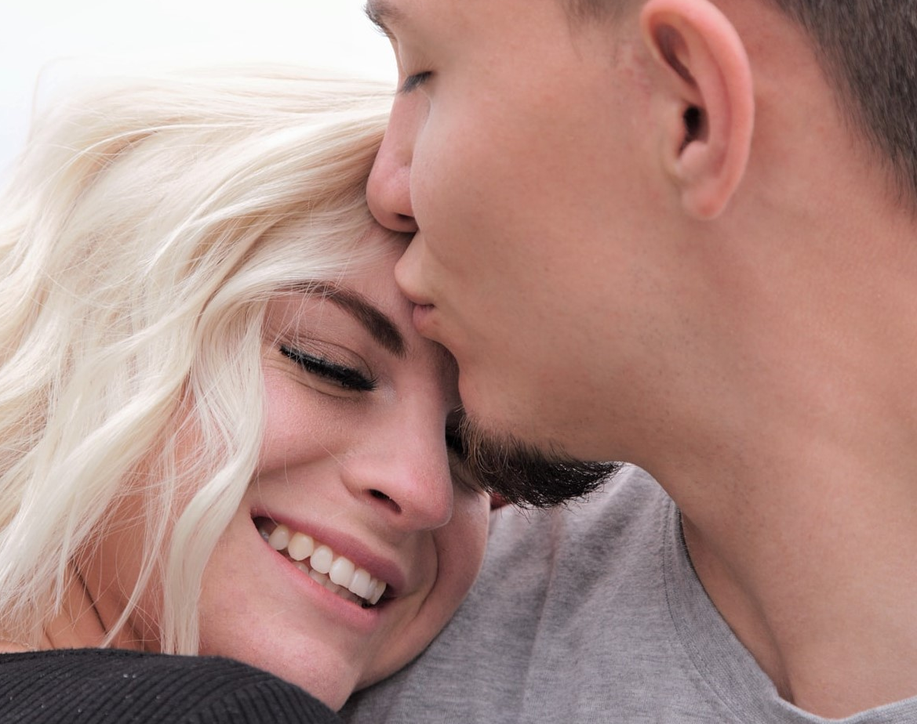
Seksuaali- ja lisääntymisterveys
  Kuva: Unsplash.com/Sharon McCutcheon

Slide 2
SEKSUAALISUUS - voimavara
Tunteita ja tuntemuksia – PSYYKE
-seksuaali-identiteetti
-rakastaa, olla rakastettu
-turvallisuuden tarpeet
-arvostuksen ja itsensätoteuttamisen tarpeet
Biologiaa – KEHO
-Kasvua ja kehitystä mieheksi ja naiseksi
-biol. ja fysiol.tarpeet
-sukupuoli, hormoonit, sp-elimet, lisääntyminen
Järkeä – SOSIAALINEN
Sosiaalinen perintö, säännöt, opitut asenteet ja käyttäytyminen -> arvot
vuorovaikutus toisiin ihmisiin ja yhteiskuntaan
Terveessä seksuaalisuudessa
toimivat yhdessä

Slide 3
Seksuaali-identiteetti
-yksilön käsitys omasta seksuaalisuudestaan:
Millaiseksi seksuaaliseksi olennoksi ihminen mieltää itsensä, millaiset asiat hän kokee seksuaalisuudessa tärkeiksi ja millä tavalla hän ilmentää seksuaalisuuttaan
Sukupuoli-identiteetti eli seksuaalinen minäkuva
Miten kokee oman sukupuolensa
Seksuaalinen suuntautuminen
- Kehen ihminen ihastuu, rakastuu, tuntee emotionaalista tai eroottista vetovoimaa

Slide 4
Seksuaalisesti terve aikuinen on
SINUT ITSENSÄ KANSSA
OSAA KOMMUNIKOIDA TOISTEN KANSSA
SUKUPUOLESTA RIIPPUMATTA
KYKENEE TUNTEMAAN VASTAVUOROISTA
SEKSUAALISTA NAUTINTOA JA RAKKAUTTA
KUNNIOITTAA TOISEN SEKSUAALIOIKEUKSIA
KANTAA VASTUUN
ON OIKEUTETTU JA OSAA HAKEA TIETOA
SEKSI ON SEKSUAALISUUDEN ILMENTÄMISTÄ TOIMINNAN, TEKOJEN, AJATUSTEN JA TUNTEIDEN VÄLITYKSELLÄ

Slide 5
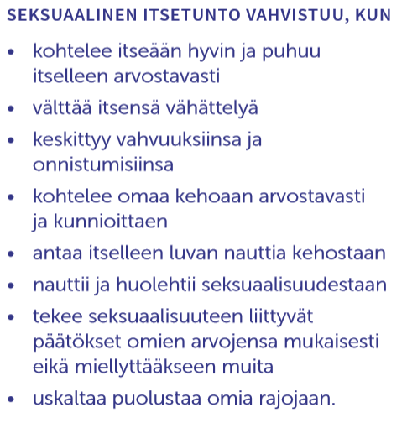
Seksuaalinen itsetunto
Itsensä arvostamista ja itsensä riittäväksi kokemista
Oman seksuaalisuutensa hyväksymistä
Kehittyminen vie aikaa

Slide 6
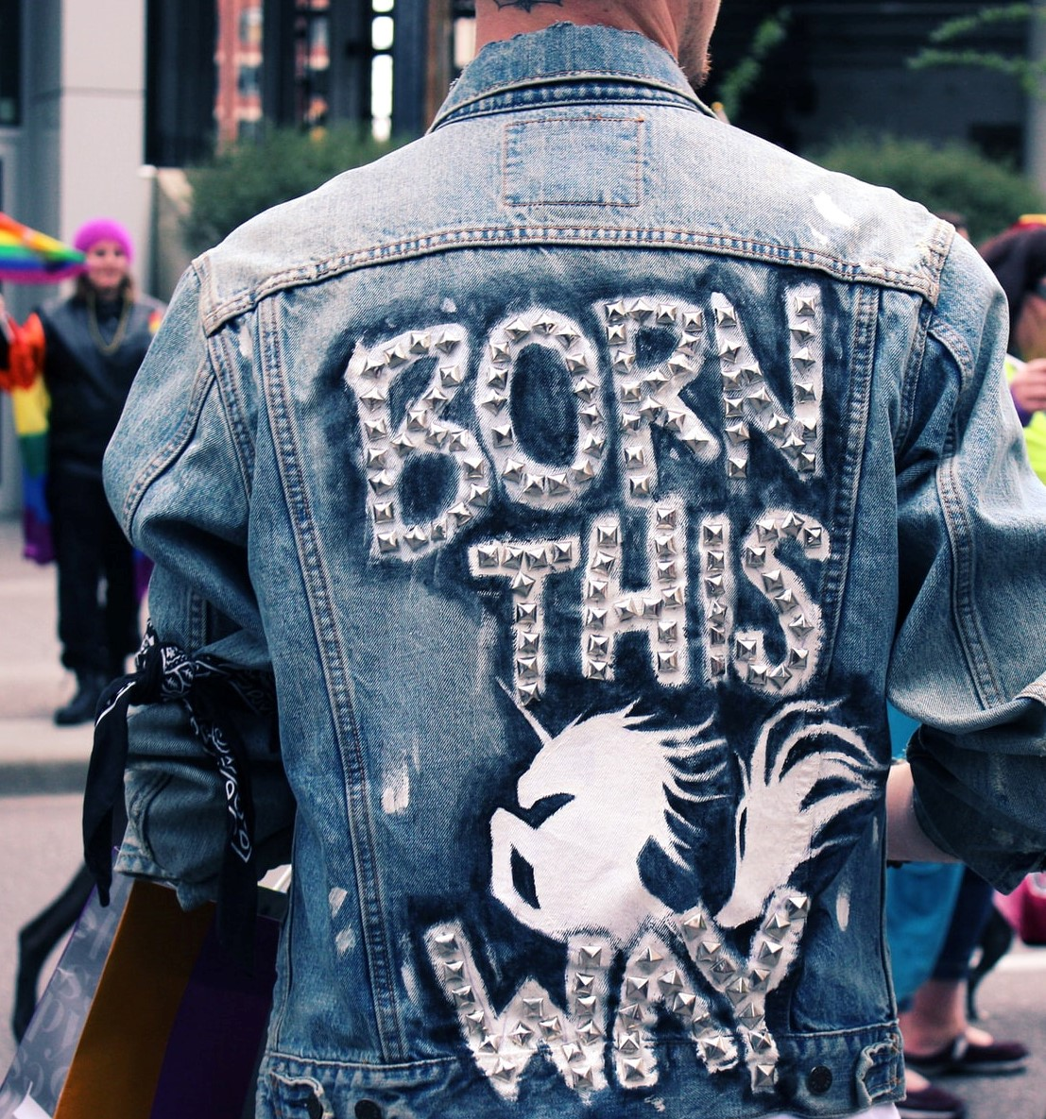
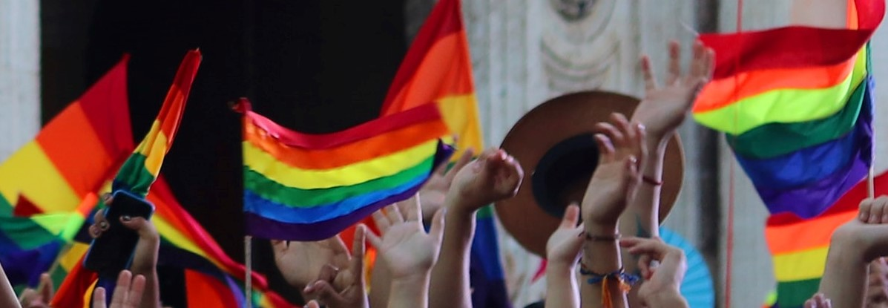
Seksuaalinen suuntautuminen
Kehen ihminen ihastuu, rakastuu tai tuntee emotionaalista ja/tai eroottista vetovoimaa
Ei voi tietoisesti valita tai vaihtaa
Heterot, homot, lesbot, biseksuaalit, aseksuaalit…
  Kuva: Unsplash.com/analuisa gamboa
  Kuva: Unsplash.com/Levi Saunders

Slide 7

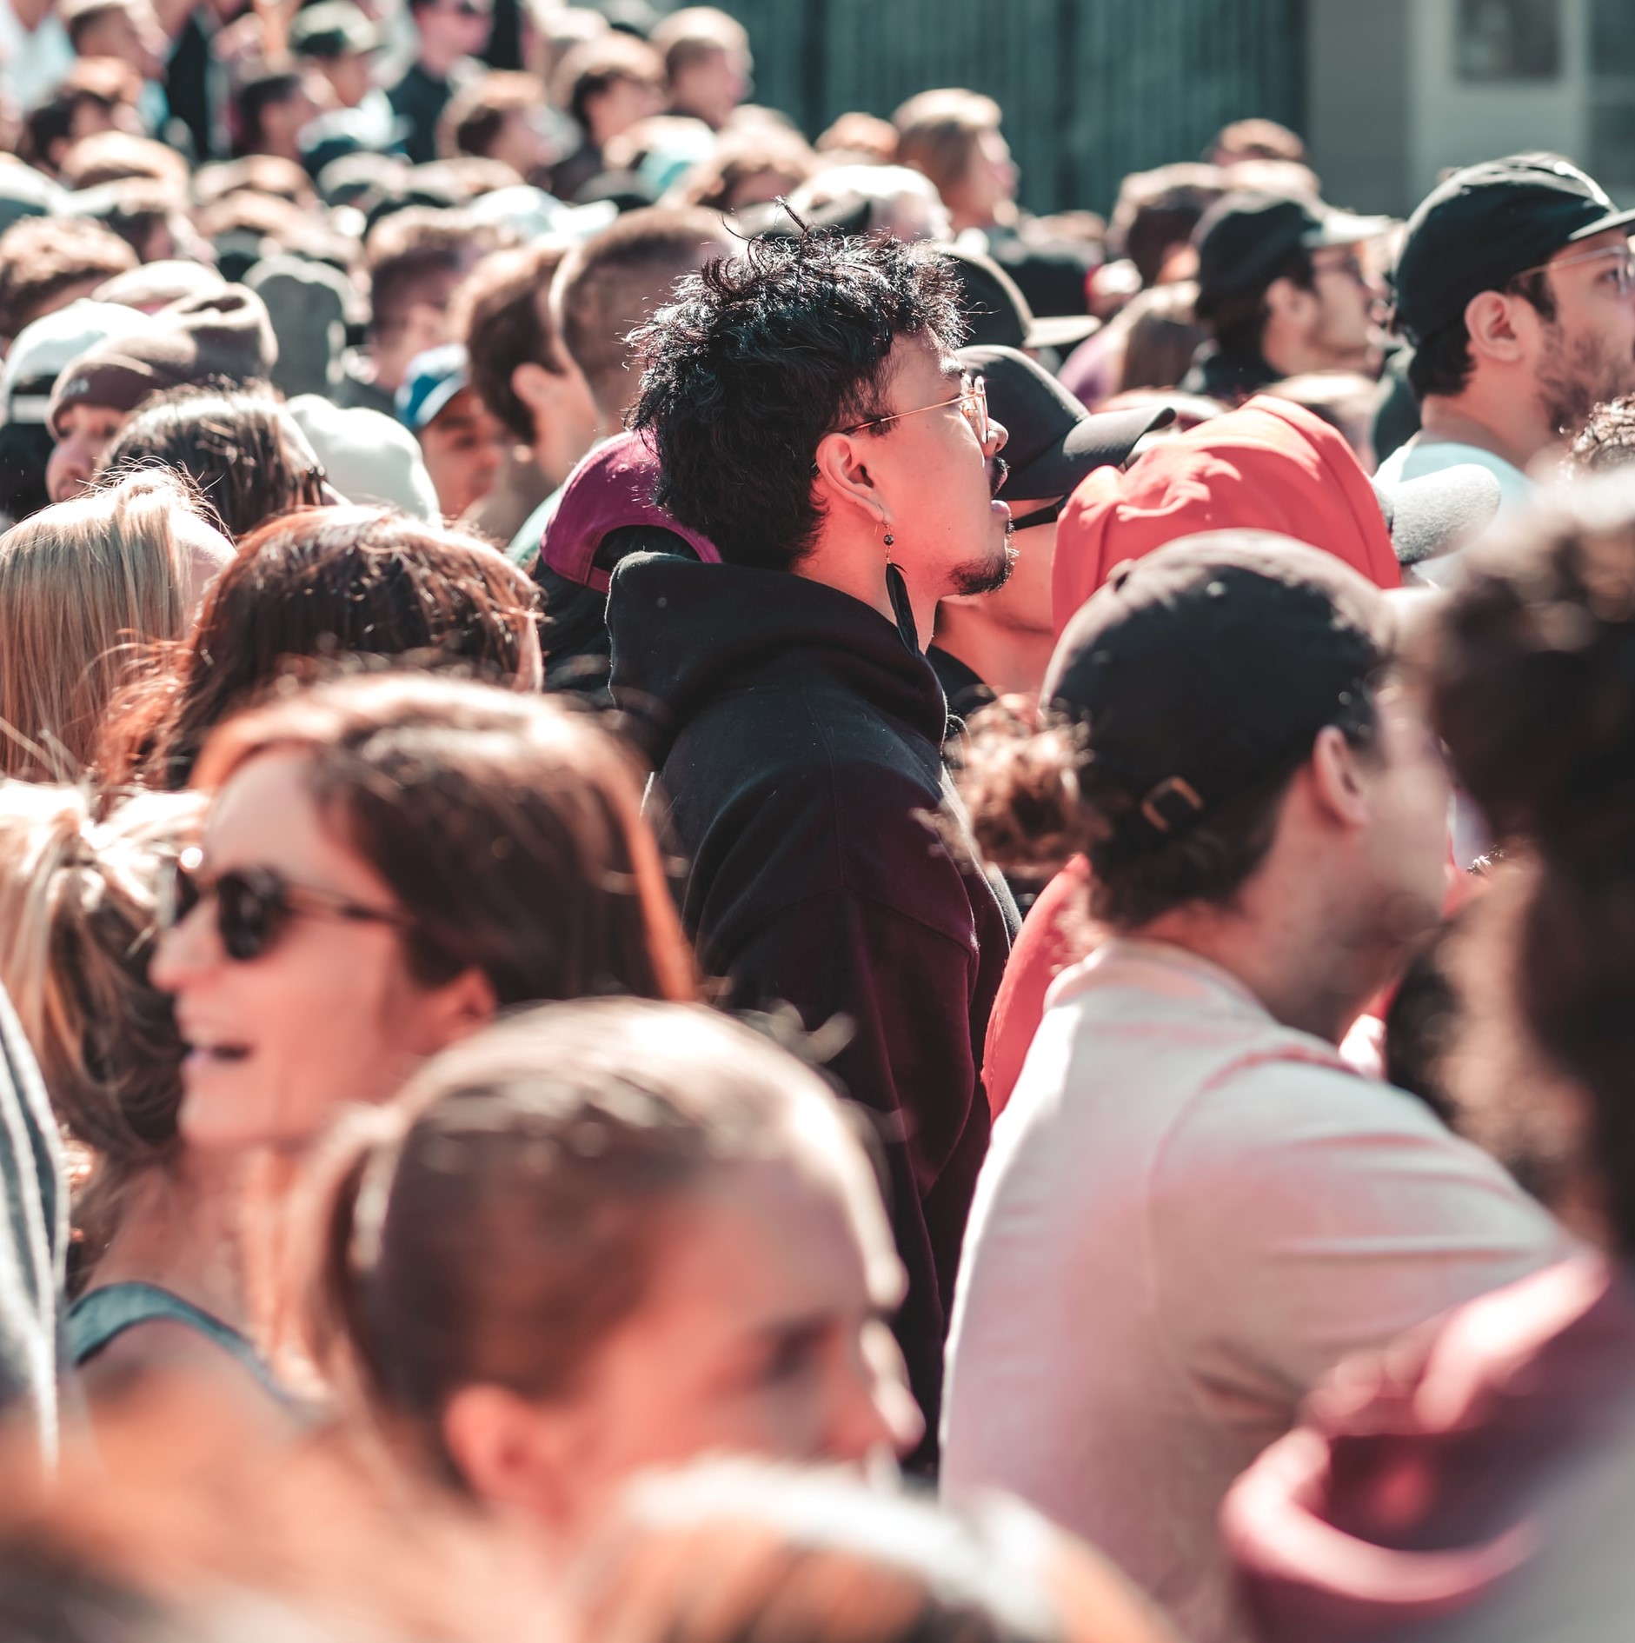
Sukupuolen määrittelyä
  Kuva: Unsplash.com/Jake Weirick
Biologinen sukupuoli
Määritellään syntymän jälkeen ulkoisten sukupuolielinten perusteella
Juridinen sukupuoli
Väestörekisteriin kirjatut henkilötiedot
Kulttuurinen ja sosiaalinen sukupuoli
Vallalla olevat käsitykset ja odotukset: sukupuoliroolit, velvollisuudet, pukeutuminen
Psyykkinen sukupuoli
Oma kokemus: sukupuoli-identiteetti
Nainen/mies, sekä nainen että mies, muunsukupuolinen, intersukupuolinen, sukupuoleton

Slide 8
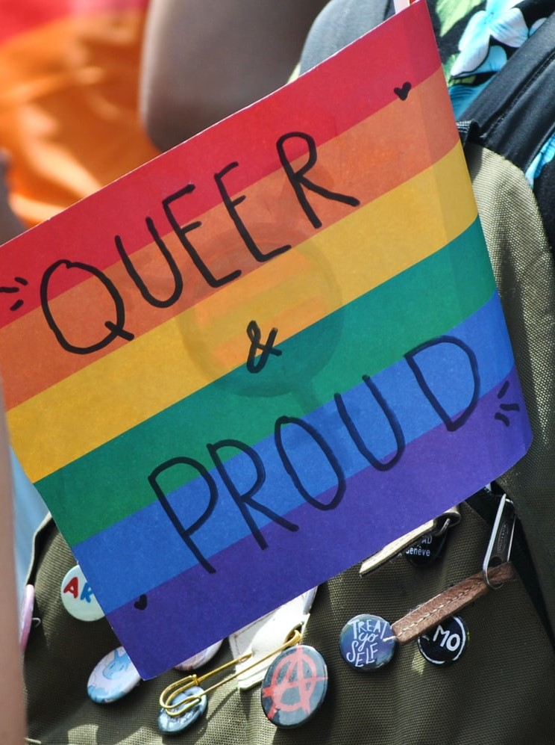
Sukupuoli on moninainen
Erilaisten sukupuolenkokemusten
ja ilmaisutapojen kirjo
  Transihmiset
  Intersukupuoliset
  Queer
  Aseksuaaliset
  Cis-sukupuoliset
  Kuva: Unsplash.com/Delia Giandeini

Slide 9
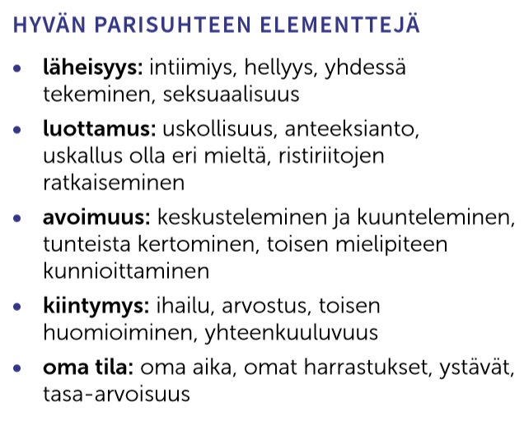
Hyvä parisuhde
Antaa iloa ja hyvinvointia molemmille osapuolille

